Slide 1
EXISTS / NOT EXISTS
Los operadores EXISTS y NOT EXISTS son fundamentales en SQL Server y en otros sistemas de gestión de bases de datos relacionales para realizar consultas avanzadas y condicionales.
Estos operadores permiten verificar la existencia o no existencia de registros en una subconsulta y se utilizan para evaluar y filtrar datos de manera eficiente.

Slide 2
OPERADOR EXISTS
El operador EXISTS se utiliza para comprobar si una subconsulta devuelve algún resultado. La subconsulta puede ser cualquier sentencia SQL válida que produzca una lista de resultados. Cuando se aplica el operador EXISTS en una consulta principal, el motor de base de datos evalúa la subconsulta y devuelve TRUE si al menos una fila es devuelta, de lo contrario, devuelve FALSE.
El uso más común de EXISTS es en combinación con una cláusula WHERE en una consulta principal. Por ejemplo, se usa para seleccionar registros de una tabla principal solo si existen registros relacionados en otra tabla.

Slide 3
OPERADOR NOT EXISTS
El operador NOT EXISTS tiene un propósito similar al operador EXISTS, pero su resultado es el opuesto. Devuelve TRUE si la subconsulta no devuelve ningún resultado, y devuelve FALSE si la subconsulta devuelve al menos un resultado.
NOT EXISTS se usa de manera similar a EXISTS, pero es útil cuando deseas seleccionar registros de una tabla principal solo si no existen registros relacionados en otra tabla.

Slide 4
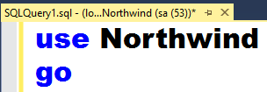
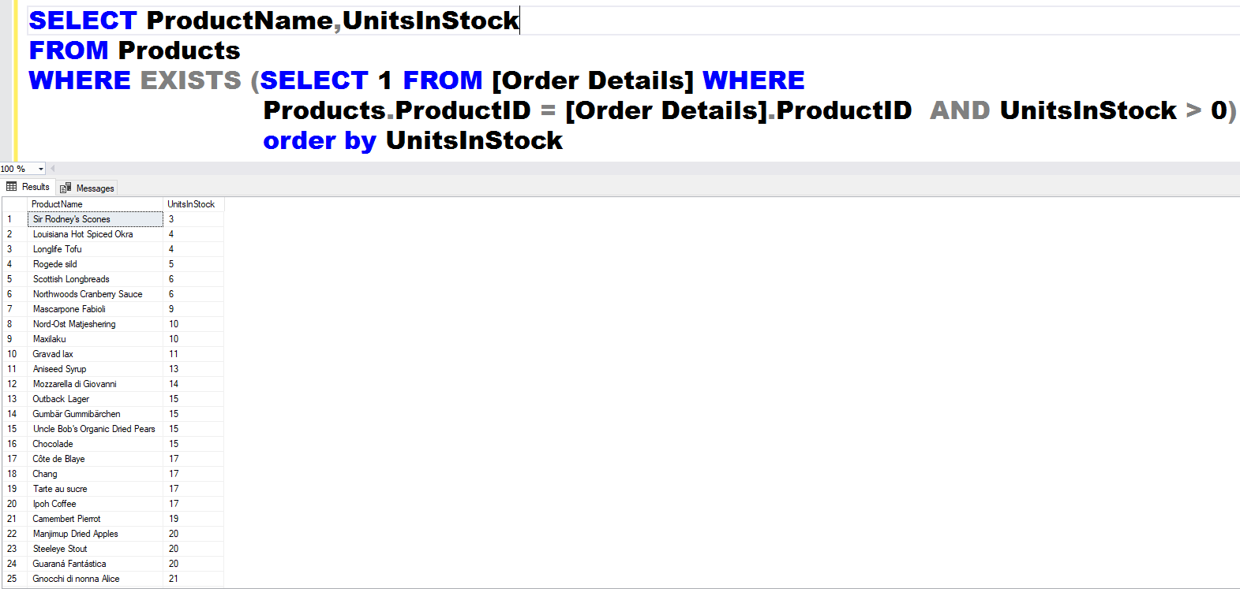
Ejercicios De Laboratorio
Activar la base de datos: Northwind
Ejercicio 01
Listar productos con al menos una unidad en existencia, ordenado por UnitsInStock

Slide 5
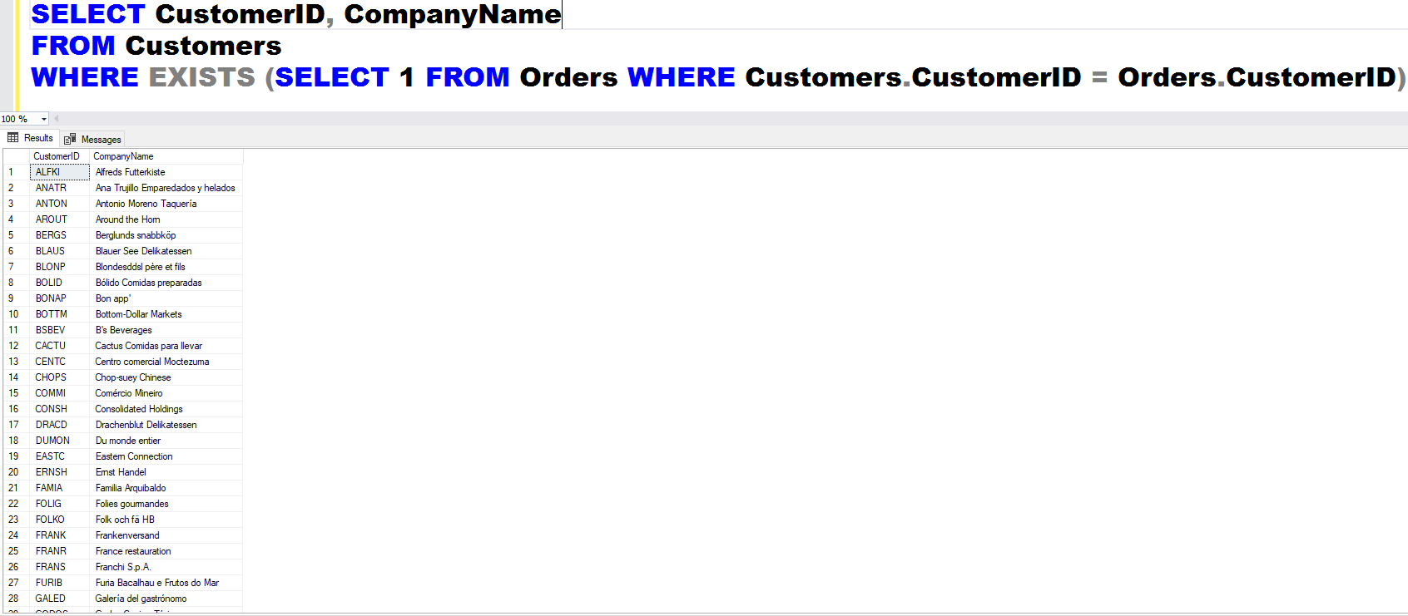
Ejercicio 02
Listar clientes que han realizado pedidos

Slide 6
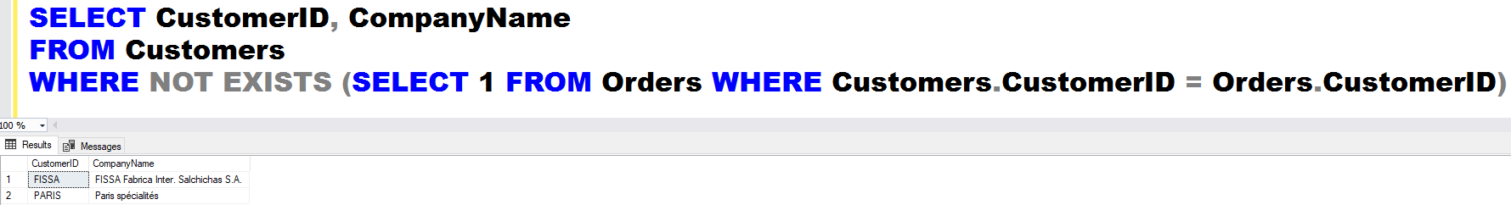
Ejercicio 03
Listar empleados que no han realizado ningún pedido

Slide 7
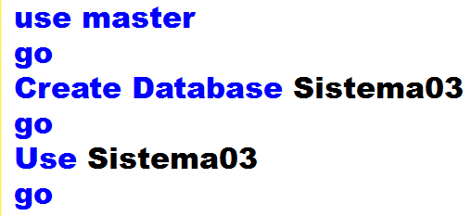
Ejercicio 04
Crear una base de datos: Sistema03

Slide 8
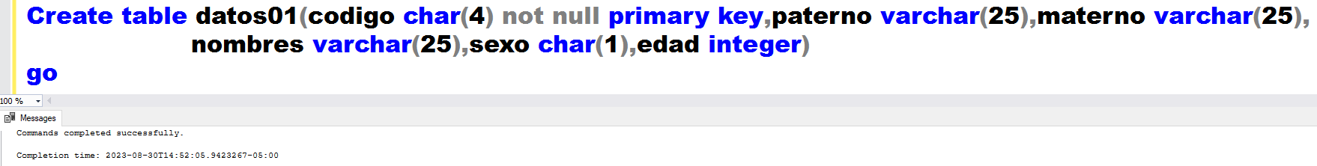
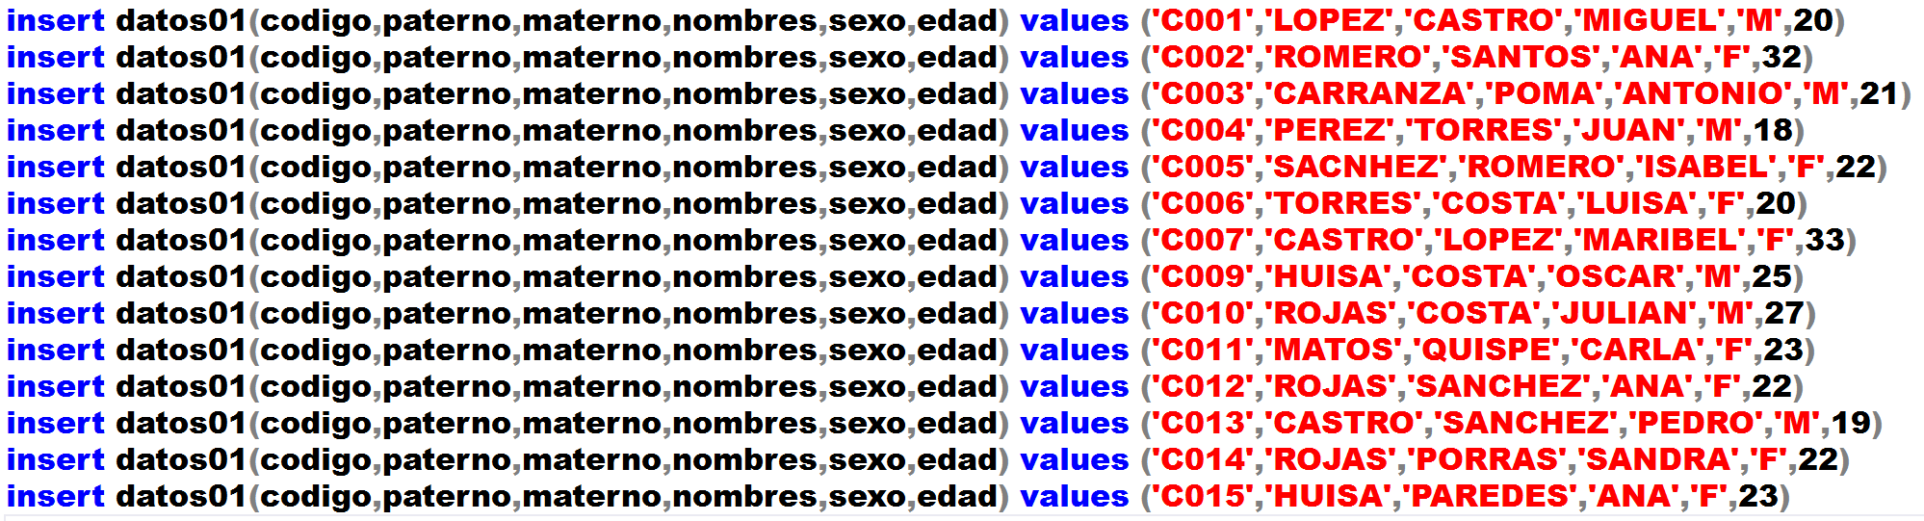
Crear Una tabla datos01
Agregar los siguientes registros

Slide 9
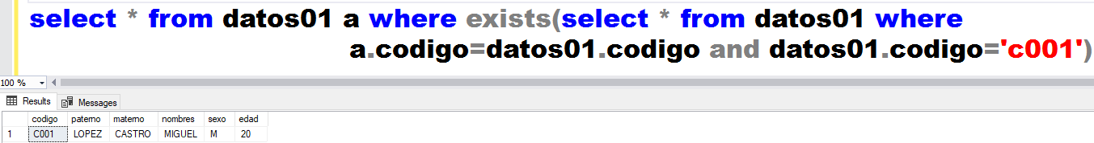
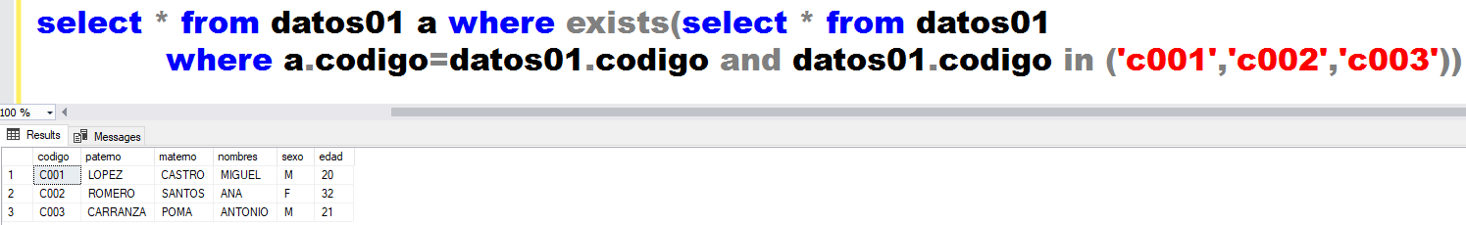
¿Cuáles son las filas en la tabla "datos01" que tienen el mismo código que 'c001'?
Ejercicio 05
¿Qué filas en la tabla "datos01" tienen el mismo código que 'c001', 'c002' o 'c003'?

Slide 10
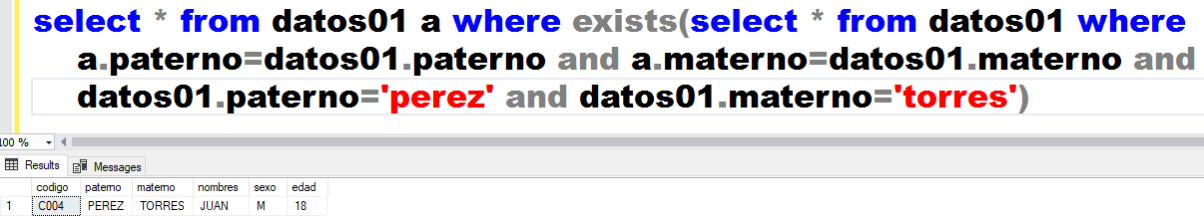
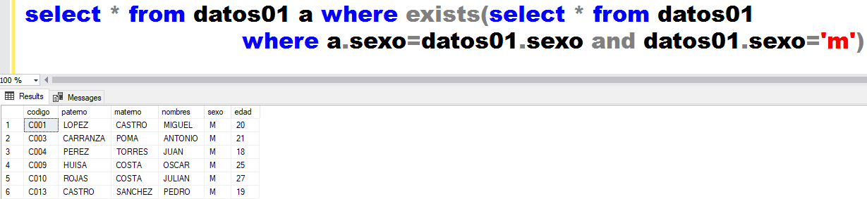
Ejercicio 06
¿Cuáles son las filas en la tabla "datos01" que comparten el mismo apellido paterno ('paterno') y apellido materno ('materno') que perez y torres, respectivamente?
Ejercicio 07
¿Qué filas en la tabla "datos01" tienen el mismo valor en la columna 'sexo' ('sexo') que 'm'?

Slide 11
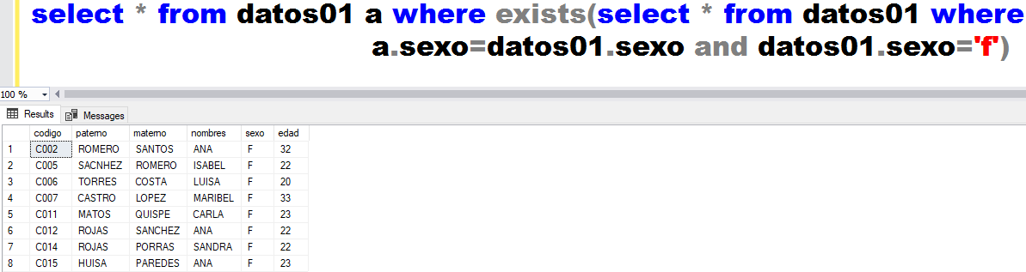
Ejercicio 08
¿Cuáles son las filas en la tabla "datos01" que tienen el mismo valor en la columna 'sexo' ('sexo') que 'f'?

Slide 12
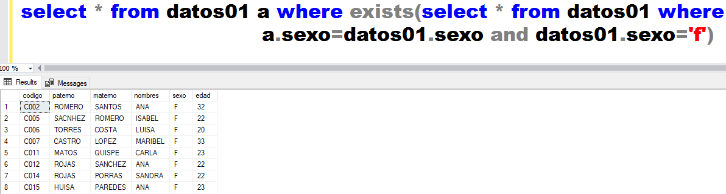
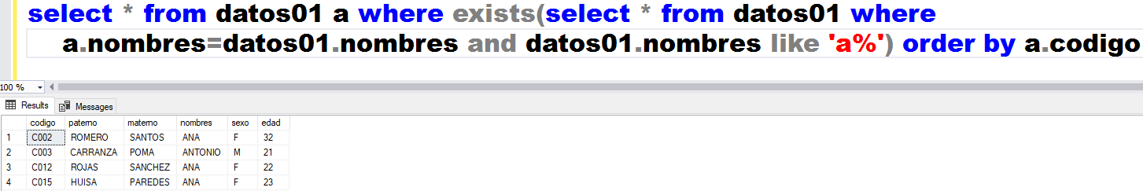
Ejercicio 09
¿Qué filas en la tabla "datos01" tienen el mismo valor en las columnas 'sexo' ('sexo') y 'edad' ('edad') que 'f' y cualquier edad?
Ejercicio 010
¿Cuáles son las filas en la tabla "datos01" que tienen nombres que comienzan con 'a', ordenadas por su código?

Slide 13
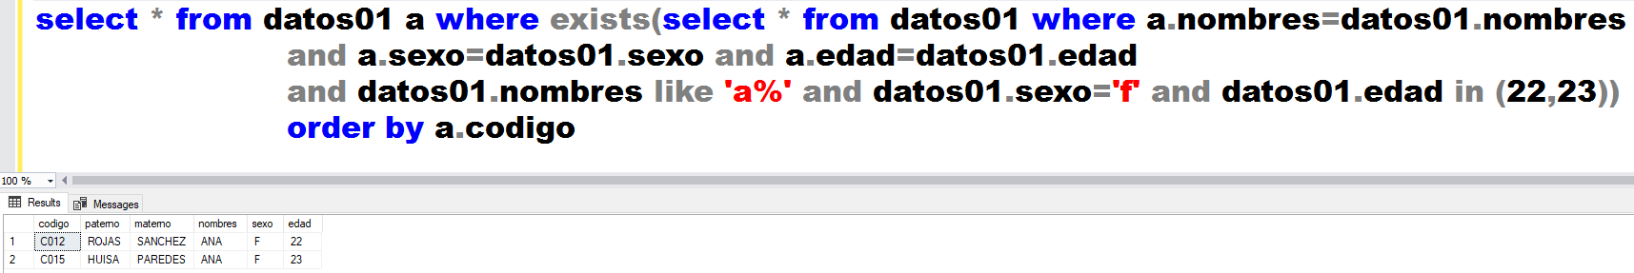
Ejercicio 011
¿Qué filas en la tabla "datos01" tienen nombres que comienzan con 'a', son de sexo 'femenino' y tienen 22 o 23 años, ordenadas por su código?

Slide 14
Ejercicio Calificado
Mostrar registros de personas con el mismo código que 'C007' en la tabla
Mostrar registros de personas con el apellido materno 'COSTA'
Mostrar registros de personas de género masculino con un apellido paterno que empiece con 'R'
Mostrar registros de personas con edades superiores a 30 años y género femenino
Mostrar registros de personas con edades entre 18 y 25 años
Mostrar registros de personas con el apellido paterno 'SANCHEZ' y el mismo género que 'ANA'
Mostrar registros de personas de género masculino con edades menores de 20 años
Mostrar registros de personas cuyos apellidos maternos comiencen con 'S' o 'P'
Mostrar registros de personas con el código 'C009' y género femenino
Mostrar registros de personas con el mismo código que 'C008' en la tabla
Mostrar registros de personas con edades que no están en el rango de 22 a 27 años
Mostrar registros de personas con género femenino y apellido paterno 'CASTRO'
Mostrar registros de personas con el apellido materno 'PORRAS' y que no tengan el código 'C014'
Mostrar registros de personas con el mismo código que 'C002' y género masculino
Mostrar registros de personas cuyos apellidos paternos no sean 'HUISA' ni 'ROJAS'
Mostrar registros de personas con edades entre 25 y 30 años y género masculino
Mostrar registros de personas con género femenino y apellido materno que termine en 'S'
Mostrar registros de personas con códigos que no comiencen con 'C01'
Mostrar registros de personas con el mismo código que 'C015' y género masculino
Mostrar registros de personas cuyas edades sean iguales a las de otras personas en la tabla

